Slide 1
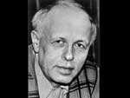
Академик Андрей Дмитриевич
Сахаров.
Личность и судьба

Slide 2
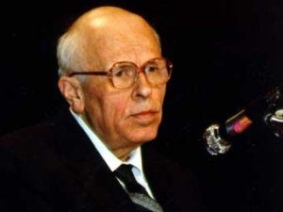
«Судьба моя была в каком-то смысле исключительной. Не из ложной скромности, а из желания быть точным замечу, что судьба моя оказалась крупнее, чем моя личность. Я лишь старался быть на уровне своей судьбы».
А.Д.Сахаров

Slide 3
Сахаров и Курчатов , 1958

Slide 4
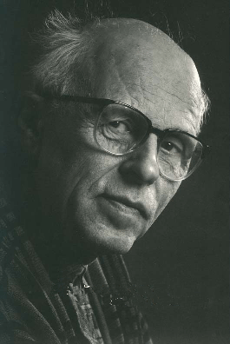
«Андрей Дмитриевич умел чувствовать чужую боль собственной кожей. Вот этот острый талант, острый и высокий, заставлял его не быть безразличным никогда».
С. А. Ковалев, правозащитник.

Slide 5
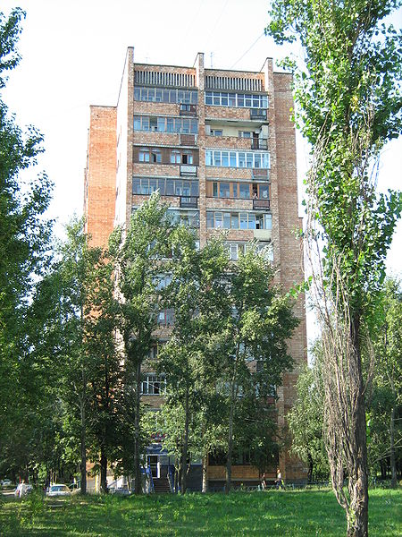
Дом, в котором жил Сахаров в Нижнем Новгороде во время ссылки

Slide 6
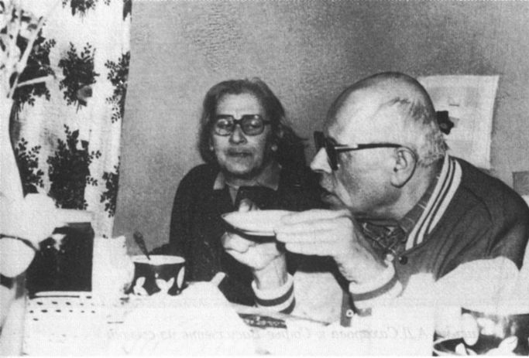
А.Сахаров Е. Боннэр, 1986

Slide 7
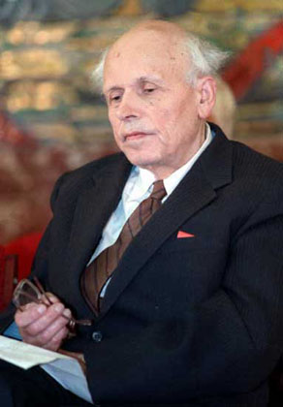
«…Высокого роста, слегка сутулый, с высоким лбом мыслителя и двумя прядями седеющих волос вокруг лысины, с большими руками, не знавшими физической работы, с печальными, сострадательными глазами, этот человек кажется обращенным в себя, в свой внутренний мир; это настоящий русский интеллигент, интеллектуал до мозга костей…»
Смит Хедрик
А.Д.Сахаров

Slide 8
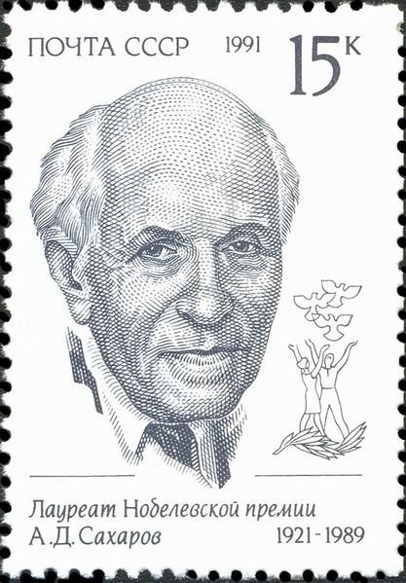
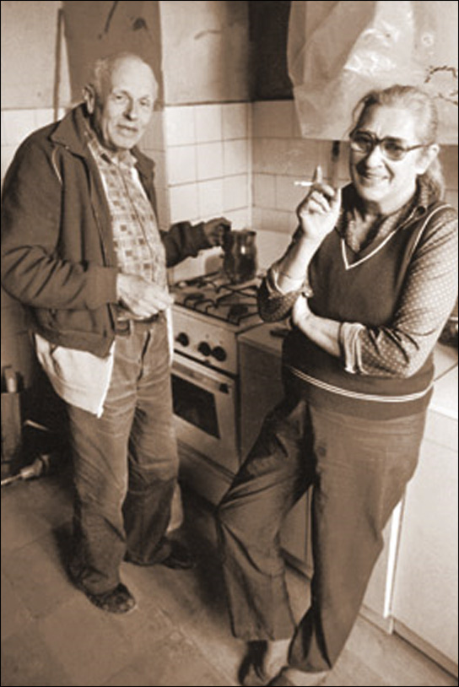
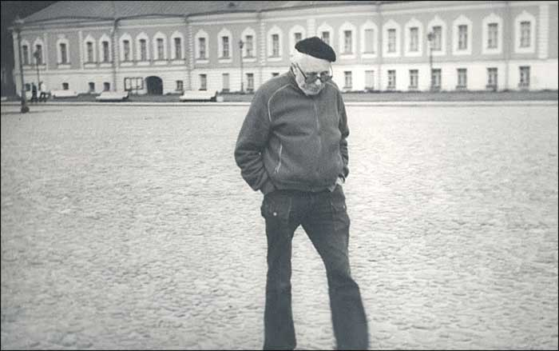
Е. Боннэр А.Сахаров
А.Сахаров

Slide 9
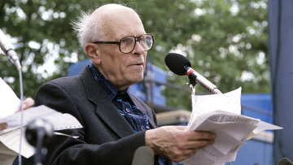
Учредительная конференция "Мемориала".

Slide 10
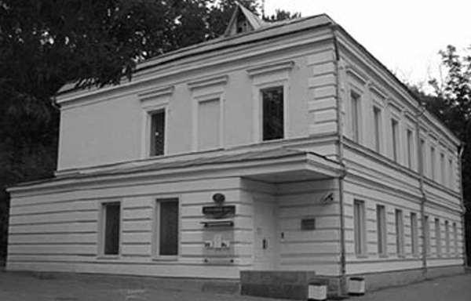
Музей и общественный центр "Мир, прогресс, права человека" имени Андрея Сахарова

Slide 11
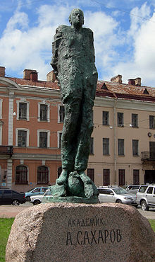
Площадь Сахарова
в Санкт-Петербурге

Slide 12
Использованные источники
http://www.sakharov-center.ru/call/guest/index.php?pap=2&next=1&start=20
http://www.museum.ru/m1623
http://www.hro.org/node/7024
http://www.inosmi.ru/history/20100223/158302899.html
http://ru.wikipedia.org/wiki/
http://www.hro.org/node/7290

